Slide 1
TRIEDENIE A RECYKLÁCIA ODPADU

Slide 2
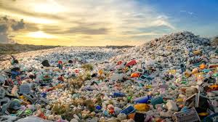
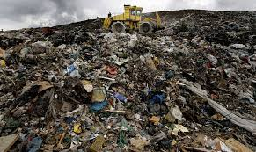
Čo je odpad?
Jednoducho povedané, odpad je akákoľvek vec, ktorú už nevyužívame a nemá pre nás význam, takže sa jej chceme zbaviť.

Slide 3
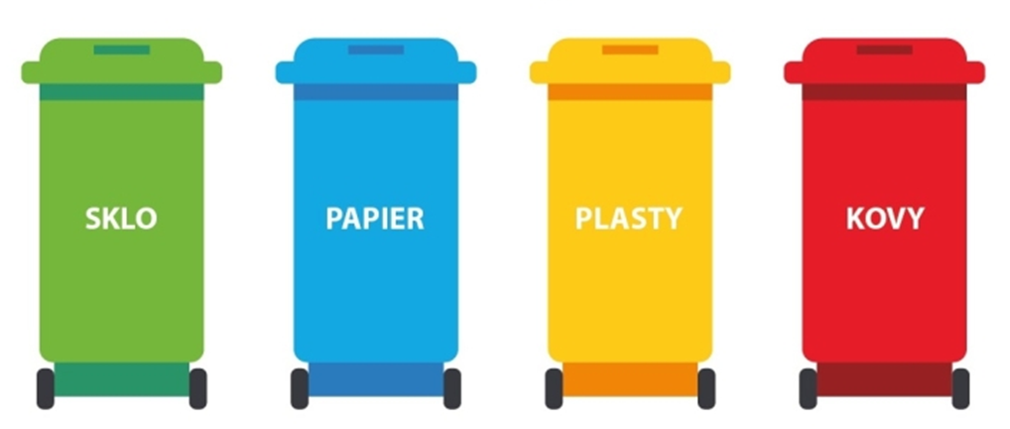
Separácia = triedenie odpadu
Triedený – separovaný zber odpadu je zber oddelených zložiek odpadov. Cieľom triedenia odpadu je dosiahnutie recyklácie –teda, opätovného používania vytriedeného odpadu podľa jednotlivých druhov odpadu.

Slide 4
Recyklácia
Recyklácia je proces opätovného využitia predtým už použitých materiálov a produktov (napr. papiera, farebných a ostatných kovov, skla, plastov, pneumatík,...). Recyklácia zabraňuje plytvaniu zdrojov, redukuje spotrebu surových prírodných materiálov, šetrí životné prostredie, redukuje množstvo uskladnených odpadov, a redukuje spotrebu energie, čím prispieva k redukcii emisií skleníkových plynov oproti použitiu surových materiálov.

Slide 5
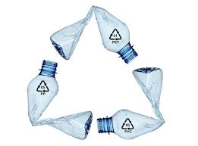
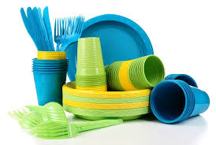
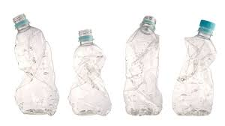
Ako správne triediť PLASTY ?
DO ŽLTÝCH KONTAJNEROV PATRIA: Neznečistené stlačené alebo zošliapnuté PET fľaše z nápojov, plastové a mikroténové vrecká, baliace fólie, polystyrén, tégliky z jogurtov, obaly z CD, obaly z pracích a čistiacich prostriedkov a kozmetiky.
NEPATRIA SEM: Mastné obaly so zvyškom potravín, podlahové krytiny, novodurové rúrky, obaly z nebezpečných látok, ako napr. motorových olejov, farieb a pod.

Slide 6
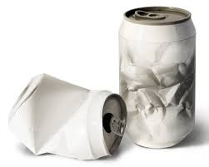
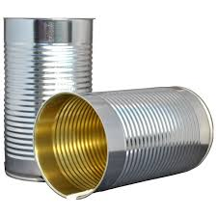
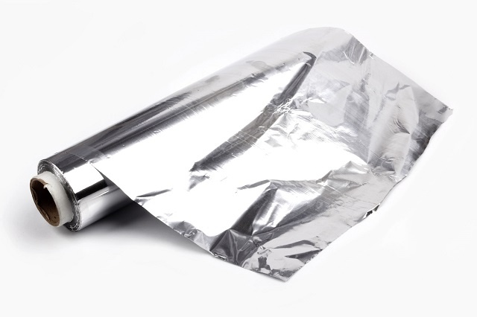
Ako správne triediť KOVY ?
DO ČERVENÝCH KONTAJNEROV PATRIA: Kovové obaly, konzervy, kovové výrobky a súčiastky, alobal, nápojové plechovky. Triedia sa podľa pokynov obce/mesta.
NEPATRIA SEM: Kovové obaly kombinované s iným materiálom, napr. tuby z krémov a pást. Mäkké vrecúška, napr. z kávy. Kovové obaly obsahujúce zvyšky nebezpečných látok. Nadrozmerný kovový odpad je potrebné odniesť do zberní kovov, príp. do zberných dvorov.

Slide 7
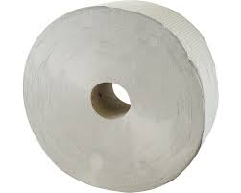
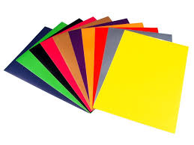
Ako správne triediť PAPIER ?
DO MODRÝCH KONTAJNEROV PATRIA: Noviny, časopisy, kancelársky papier, reklamné letáky, stlačené krabice, kartóny, papierové obaly, papierové tašky. V malom množstve aj papier s kancelárskymi sponkami alebo skartovaný papier.
NEPATRIA SEM: Väzbové obaly kníh, mokrý, mastný alebo znečistený papier, asfaltový a dechtový papier, použité plienky a hygienické potreby, alobal, celofán a pod.

Slide 8
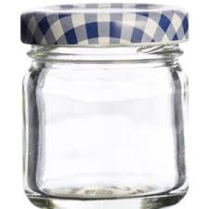
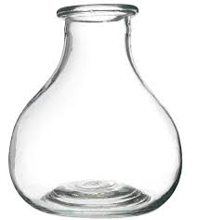
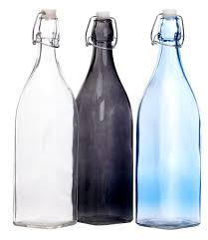
Ako správne triediť SKLO ?
DO ZELENÝCH KONTAJNEROV PATRIA: Nevratné obaly zo skla z alkoholických alebo nealkoholických nápojov, poháre, tabuľové sklo z okien a dverí (väčšie množstvo patrí na zberný dvor), sklenené črepy a pod.
NEPATRIA SEM: Porcelán, keramika, drôtené sklo, autosklo, zrkadlá, TV obrazovky, pozlátené a pokovované sklo alebo technické druhy skla. Vratné fľaše vracajte späť do obchodu.

Slide 9
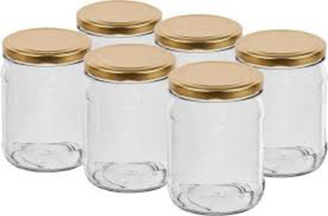
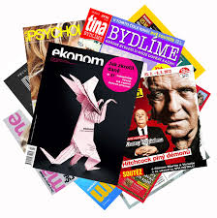
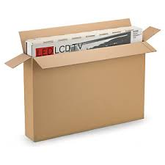
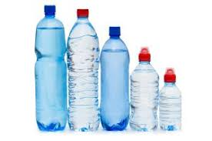
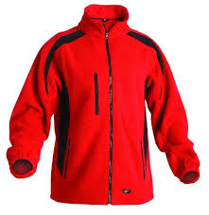
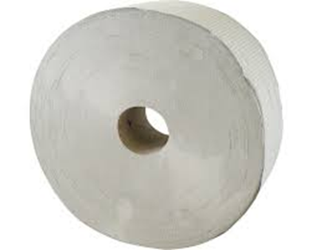
RECYKLÁCIA
z 5 zaváracích pohárov môže byť sklenená váza na kvety
10 časopisov sa môže zmeniť na krabicu na televízor
z 30-tich PET fliaš môže byt fleesová bunda
zo 670 hliníkových plechoviek sa môže stať rám na bicykel
z 2 nápojových kartónov sa dá vyrobiť 1m2 kuchynských utierok

Slide 10
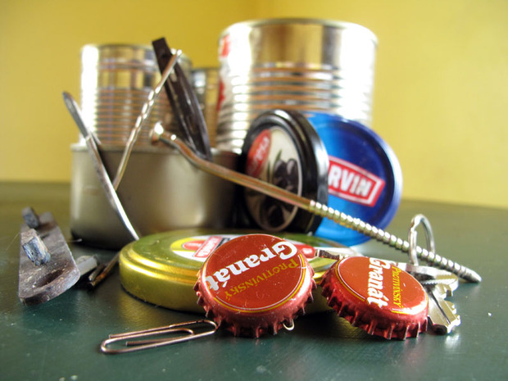
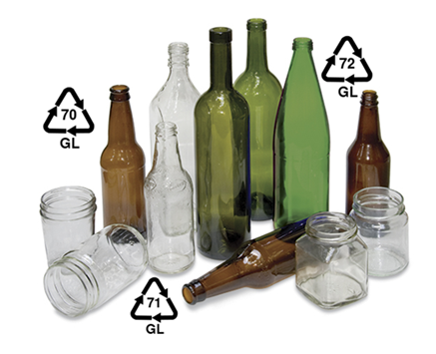
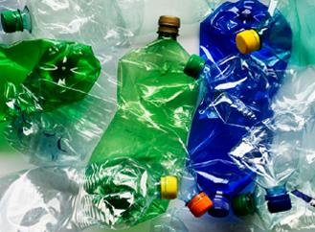
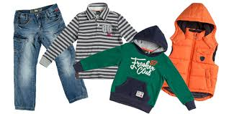
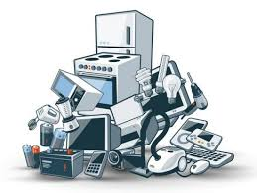
SEPARÁCIA V OBCI
Papier
Sklo
Plasty
Kovy
Elektroodpad
Oblečenie

Slide 11
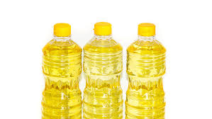
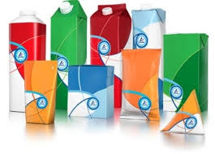
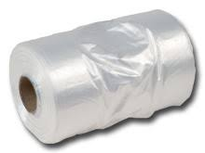
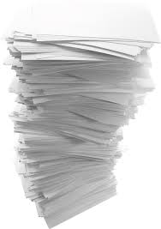
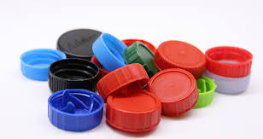
SEPARÁCIA ODPADU NA NAŠEJ ŠKOLE
Použitý kuchynský olej
Tetrapaky
Plasty
Sklo
Papier
Plastové vrchnáky

Slide 12
ZBER A SEPARÁCIA ODPADU NA NAŠEJ ŠKOLE
PLASTOVÉ VRCHNÁKY
Uzavreté v plastovom vreci alebo nádobe odovzdávate p. uč. Rončákovej Martine s údajmi:
počet,
meno zberateľa,
trieda.

Slide 13
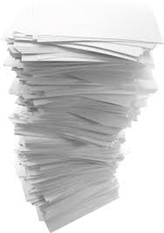
ZBER A SEPARÁCIA ODPADU NA NAŠEJ ŠKOLE
PAPIER
Papier daj do igelitového vreca v triede.
NEKRČ HO! zaberie menej miesta.
Papier môžeš potrhať alebo poskladať.
Plné vrecia zaneste pánovi školníkovi do suterénu hlavného vchodu.

Slide 14
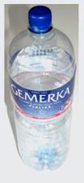
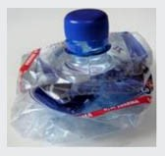
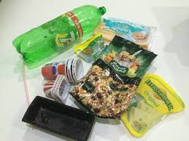
ZBER A SEPARÁCIA ODPADU NA NAŠEJ ŠKOLE
PLAST
Skôr než hodíš do správnej zbernej nádoby, plastové fľaše stlač !
Do plastov patria aj obaly zo sladkostí, jogurtov, čipsov ...
Týždenníci z každej triedy pred poslednou vyučovacou hodinou vynesú plnú zbernú nádobu plastov z triedy a vysypú ju do veľkých čiernych košov na hlavnej chodbe!

Slide 15
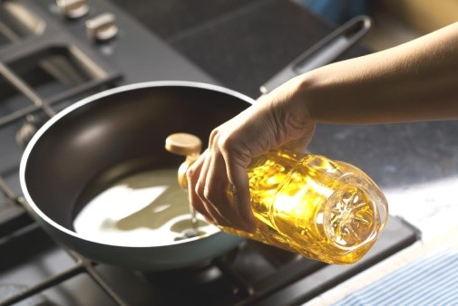
ZBER A SEPARÁCIA ODPADU NA NAŠEJ ŠKOLE
POUŽITÝ KUCHYNSKÝ OLEJ
1. Olej je dôležité zbierať do suchých
a čistých PET fliaš alebo originálnych obalov a bez zvyškov potravín.
2. Olej nalievajte vychladnutý!
3. Fľašu s použitým kuchynským olejom odovzdajte pánovi školníkovi, ktorý zapíše množstvo odovzdaného oleja.

Slide 16
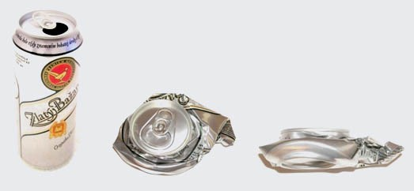
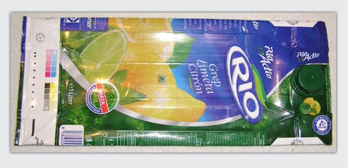
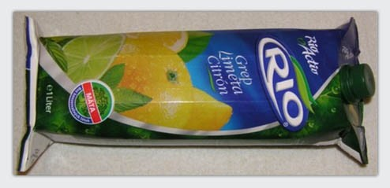
ZBER A SEPARÁCIA ODPADU NA NAŠEJ ŠKOLE
TETRAPAK A PLECHOVKY
Postup: Skôr než hodíš do zbernej nádoby !
1. Oddeľ 4 rohy od základného obalu
2. Stlač obal
3. Týždenníci z každej triedy, stlačené plechovky a tetrapak odneste každý
piatok pred poslednou vyučovacou hodinou a vložte do vriec
v suteréne hlavného vchodu pri pánovi školníkovi.

